Slide 1
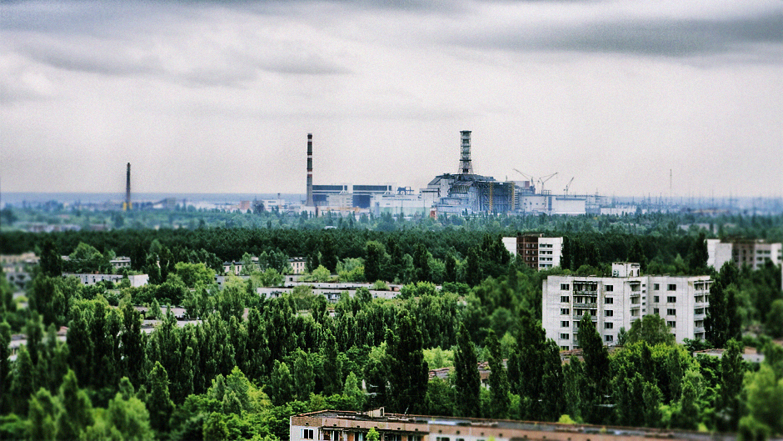
Саркофаги в Чорнобилі

Slide 2
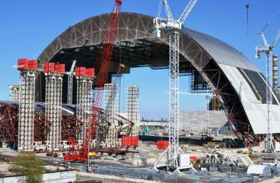
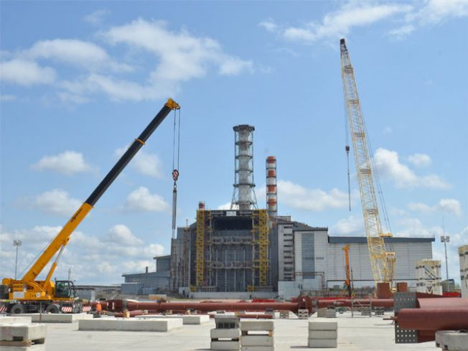
Нови́й чорно́бильський саркофа́г — новий об'єкт «Укриття» у вигляді арки, що має бути спорудженим над зруйнованим реактором Чорнобильської АЕС.
Саркофаг, побудований над четвертим енергоблоком, що вибухнув, поступово руйнується. Небезпека, в разі його обвалення, в основному визначається тим, як багато радіоактивних речовин знаходиться усередині. За офіційними даними, ця цифра досягає 95% від тієї кількості, яка була на момент аварії. Якщо ця оцінка вірна, то руйнування укриття може привести до дуже великих викидів

Slide 3
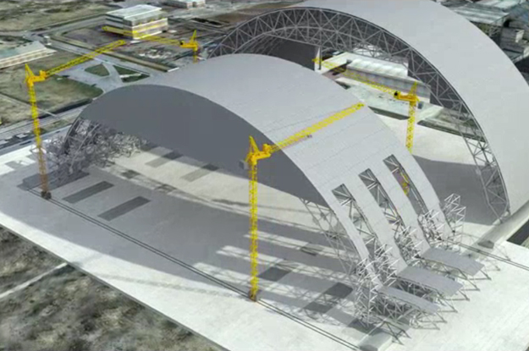
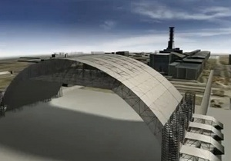
Споруда нового саркофагу
Основна функція нового саркофагу полягає в обмеженні розповсюдження радіоактивних речовин, які знаходяться в об'єкті Укриття. Ця умова повинна виконуватись, як за умов нормальної експлуатації, так в разі аварії. За проектом передбачено, що нова споруда буде експлуатуватись впродовж 100 років.
За проектом новий саркофаг складатиметься з таких елементів:
основна споруда, що включає аркову конструкцію, необхідні забезпечувальні та допоміжні системи;
технологічний корпус, який включає ділянки дезактивації, фрагментації та упаковки, саншлюзи, майстерні та інші технологічні приміщення

Slide 4
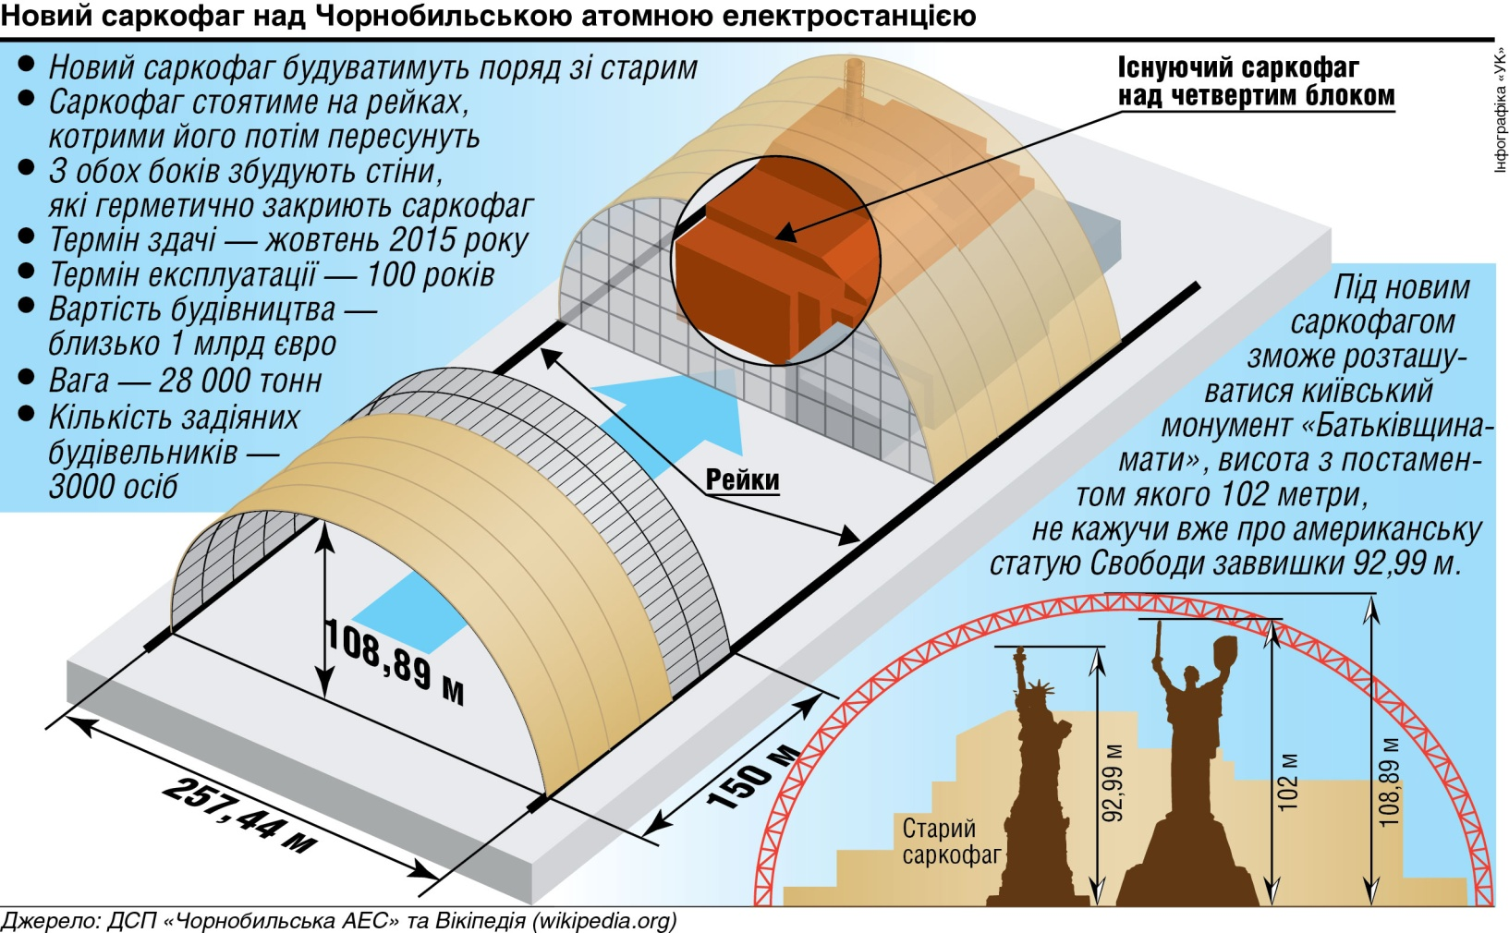
Будівництво
Новий саркофаг на ЧАЕС будують близько 3 тисяч робітників. Спорудження розпочалось у квітні 2012 року. Будівельники працюють вахтовим методом, аби не перевищити дозу допустимої радіації.

Slide 5
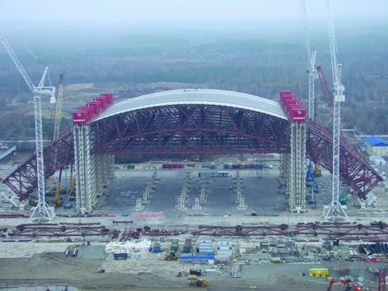
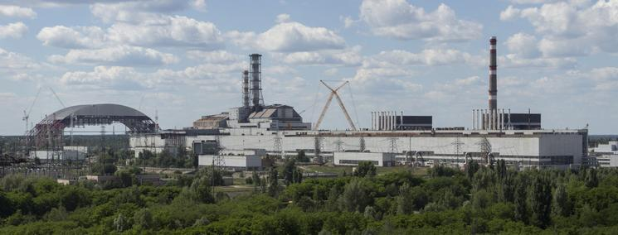
Проблеми
Споруда, що повинна буде повністю накрити теперішній об'єкт Укриття має надзвичайно великі габарити.
Будівництво є небезпечним для здоров'я, оскільки на разі об'єкт Укриття є відкритим джерелом іонізуючого випромінювання, яке випромінюють ядерні матеріали зруйнованого реактора.
Затримка в будівництві: «Арку» мали спорудити до 2012 року, втім проект дуже повільно реалізується через брак коштів та з інших причин.
Зараз орієнтовною датою закінчення будівництва називають 2015 рік.

Slide 6
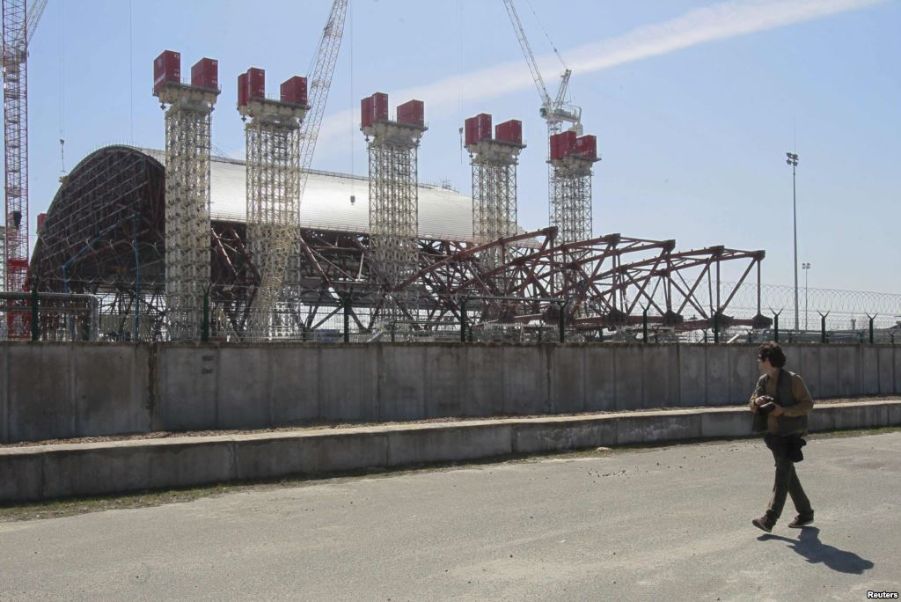
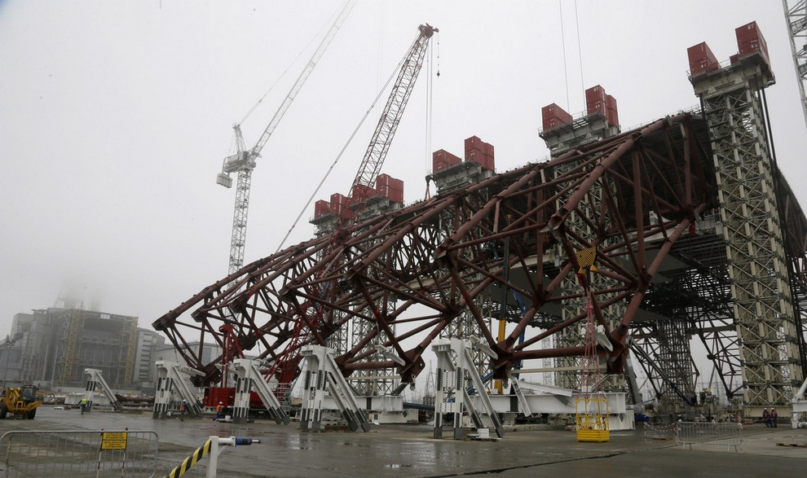

Slide 7
